Slide 1

FATEC – FACULDADE DE TECNOLOGIA DE
SÃO JOSÉ DOS CAMPOS
Tecnologia em Banco de Dados
API - SPRINT 04

Slide 2


Slide 3

SPRINT 4
Dados IBGE dos munícipios automático;
Integração dos Shapefile; e
View de cada tema por município automático.

Slide 4
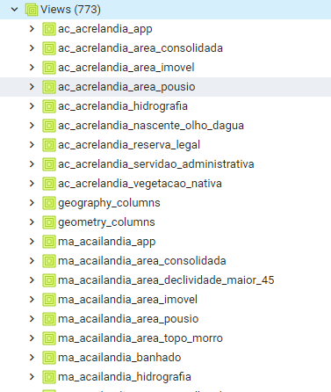
Views dos municípios

Slide 5
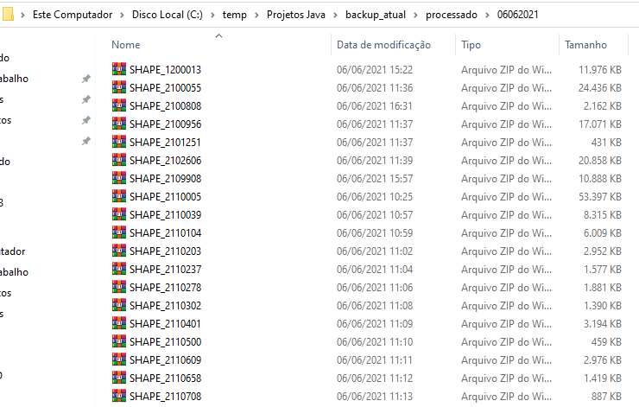
Backup dos Arquivos integrados

Slide 6
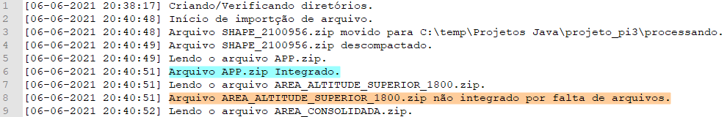
Exemplo de arquivo integrado/não integrado

Slide 7
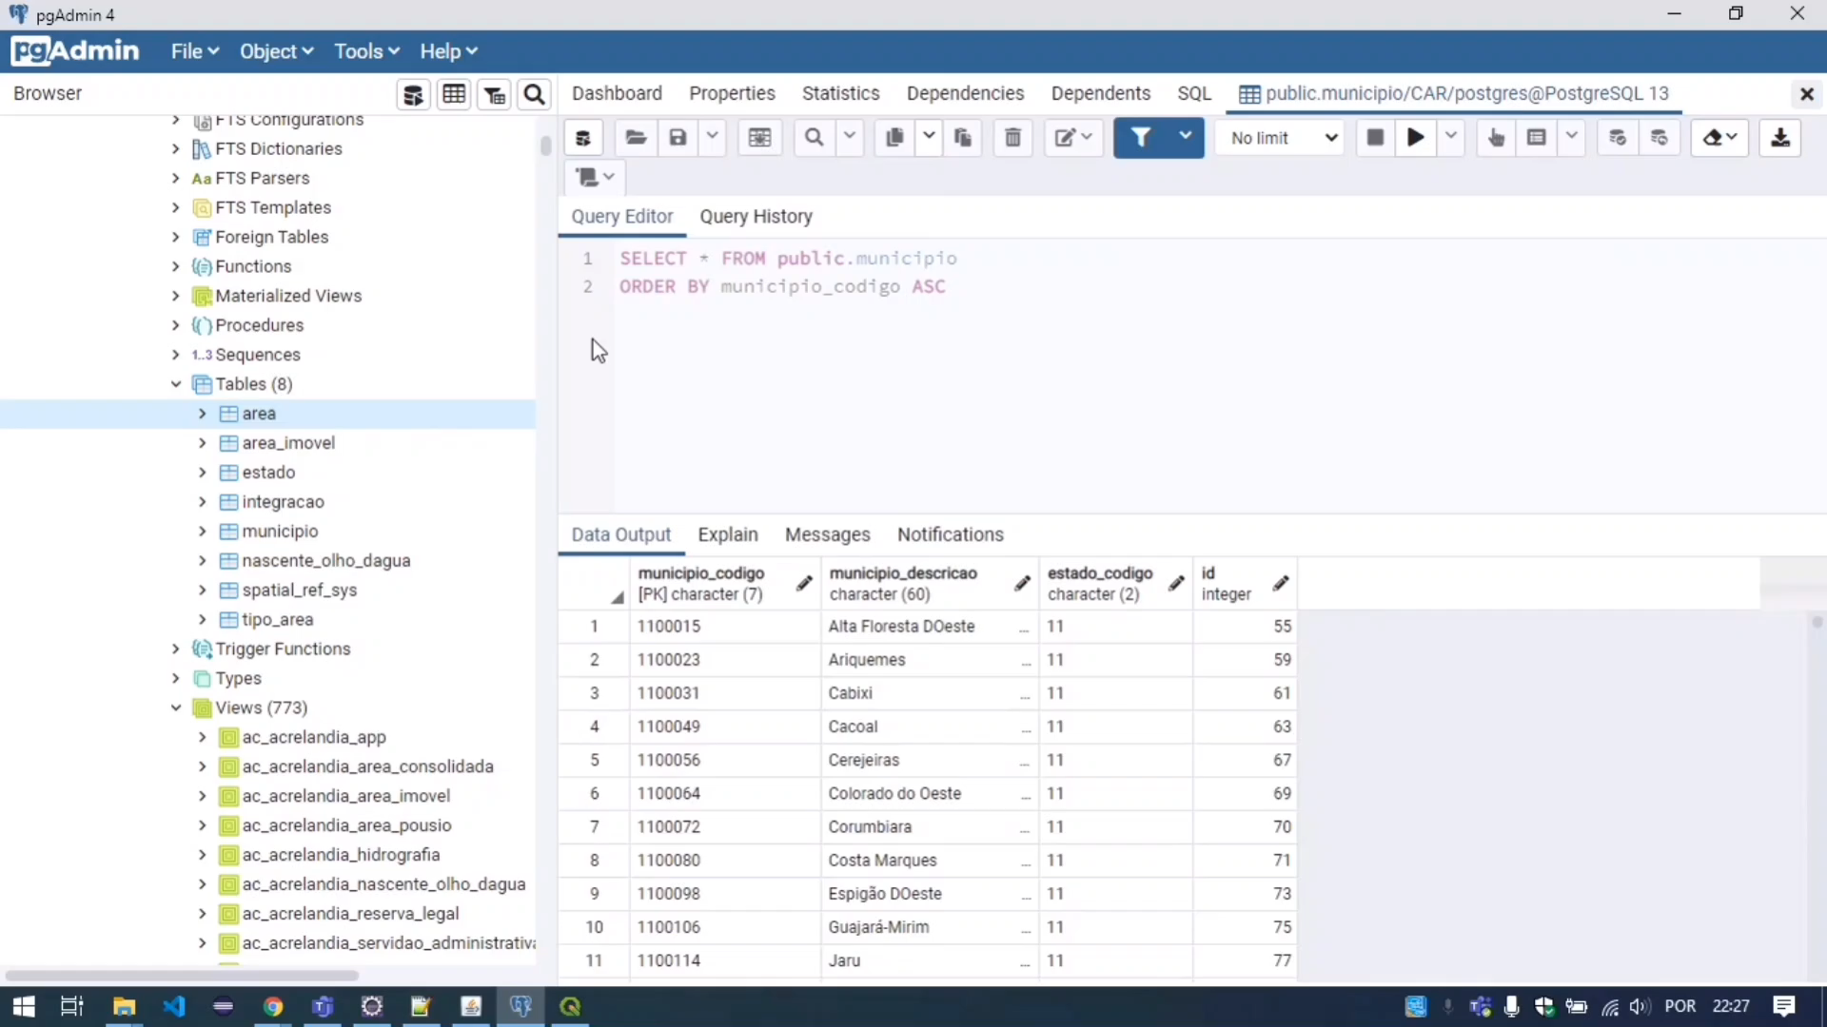
Vídeo

Slide 8
FIM

